Slide 1
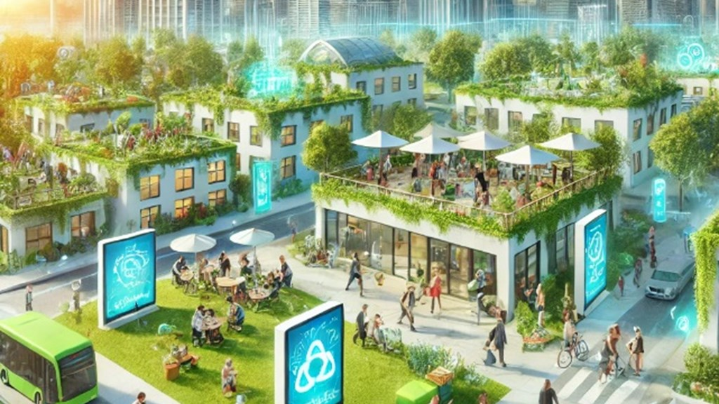
Re-use Living Lab: Ambiances, Energy and Carbon
Infographic: Living Labs and Innovation in Service of Urban Sustainability

Slide 2
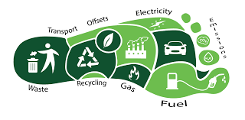
1. Μείωση του ανθρακικού αποτυπώματος των υλικών (embodied carbon)
Επανάχρηση και ανακύκλωση (Re-use / επανάχρηση)
  Διατήρηση και επαναχρησιμοποίηση υπαρχόντων στοιχείων (τοίχοι, δάπεδα, σκελετός).
  Επαναχρησιμοποίηση μονάδων, κουφωμάτων ή ανακτημένων τούβλων.
  Περιορισμός κατεδαφίσεων και κατασκευαστικών αποβλήτων.
Επιλογή υλικών χαμηλού άνθρακα
  Ξύλο πιστοποιημένο FSC, ξύλινα πάνελ CLT (Cross-Laminated Timber).
  Σκυρόδεμα χαμηλού άνθρακα (μείωση τσιμέντου ή χρήση ιπτάμενης τέφρας).
  Τούβλα ή μπλοκ τοπικής παραγωγής με λιγότερη ενέργεια στην κατασκευή.
  Φυσική μόνωση (κάνναβη, ξυλόμαλλο, φελλός) αντί για ανόργανη μόνωση.
Βελτιστοποίηση της ποσότητας υλικών
  Αποτελεσματικός δομικός σχεδιασμός (μείωση υπερδιαστασιολόγησης).
  Σχεδιασμός για αποσυναρμολόγηση και modularity.

Slide 3

2. Μείωση του λειτουργικού ανθρακικού αποτυπώματος
Ενεργειακή απόδοση του κτιρίου
  Βιοκλιματικός σχεδιασμός: προσανατολισμός, ηλιακή σκίαση, φυσικός αερισμός.
  Υψηλή θερμομονωτική απόδοση της εξωτερικής όψης (τοίχοι, στέγη, κουφώματα).
  Αεροστεγανότητα για μείωση θερμικών απωλειών.
Αποδοτικά συστήματα
  LED φωτισμός και έξυπνος έλεγχος φυσικού φωτισμού.
  Αποδοτικά συστήματα θέρμανσης, ψύξης και αερισμού.
  Ανανεώσιμες πηγές ενέργειας (φωτοβολταϊκά, ηλιακοί συλλέκτες).
Ενσωμάτωση παθητικής άνεσης
  Θερμική μάζα για αποθήκευση θερμότητας.
  Φυσικός αερισμός και παθητική ψύξη.
  Προστασία από θόρυβο και βελτίωση ακουστικών ατμοσφαιρών (μείωση χρήσης κλιματισμού).

Slide 4

3. Βιώσιμος σχεδιασμός και προγραμματισμός
Ολοκληρωμένος σχεδιασμός
  Συνεργασία αρχιτέκτονα, μηχανικού, ακουστικού και οικολόγου από τα πρώτα στάδια.
  Προσομοιώσεις ενέργειας και ακουστικής από την αρχή του σχεδιασμού.
Συμπαγής μορφή και προσανατολισμός
  Συμπαγής μορφή κτιρίου για μείωση επιφάνειας όψεων.
  Προσανατολισμός για μέγιστη ηλιακή εκμετάλλευση τον χειμώνα και ελαχιστοποίηση υπερθέρμανσης το καλοκαίρι.
Φυτεμένες στέγες και όψεις
  Μείωση του φαινομένου των θερμικών νησίδων στην πόλη.
  Αποθήκευση άνθρακα στη βλάστηση.

Slide 5
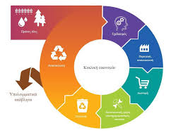
4. Διαχείριση τέλους ζωής και κυκλικότητα
Σχεδιασμός για αποσυναρμολόγηση
  Σύνδεσμοι που αφαιρούνται, μηχανική συγκράτηση αντί για κόλλες.
  Καταγραφή και τεκμηρίωση υλικών για μελλοντική επαναχρησιμοποίηση.
Ανακύκλωση
  Θραυσμένο σκυρόδεμα για δευτερεύουσες θεμελιώσεις.
  Διαλογή μετάλλων και ξύλου για επαναχρησιμοποίηση.
Κυκλική χρήση
  Επιλογή υλικών επαναχρησιμοποιήσιμων ή ανακυκλώσιμων.
  Μείωση αποβλήτων μέσω προκατασκευής.

Slide 6
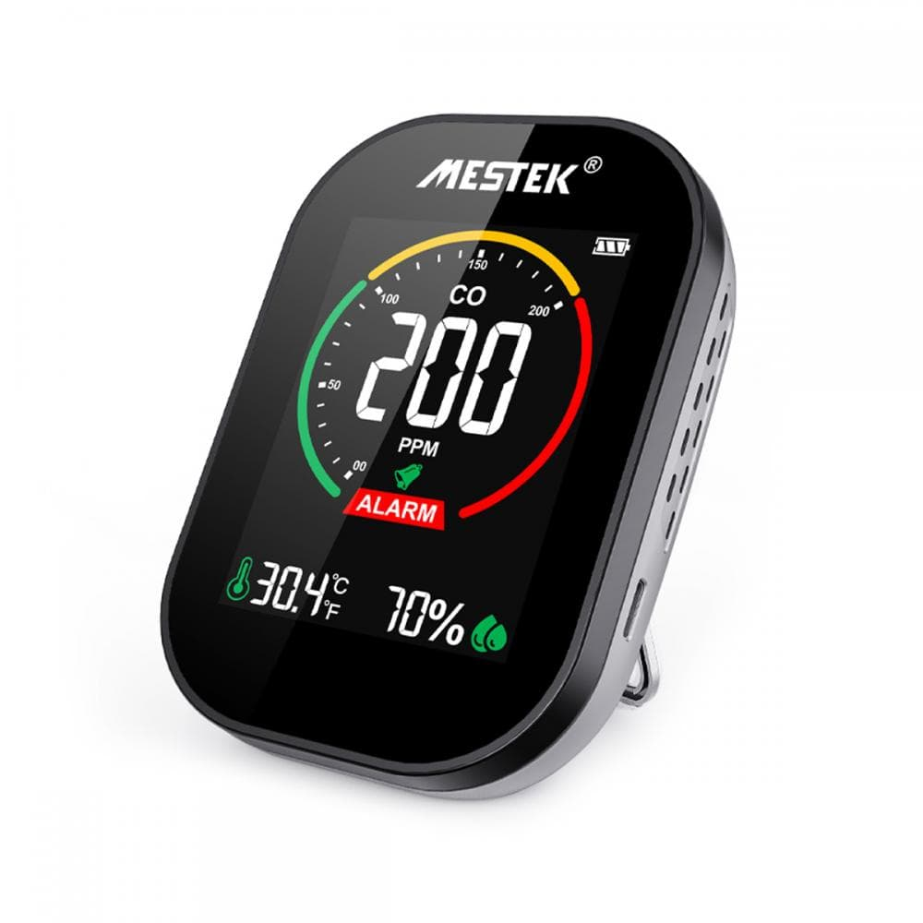
5. Μέτρηση και παρακολούθηση του άνθρακα
Υπολογισμός πλήρους ανθρακικού αποτυπώματος
  Embodied carbon (υλικά και κατασκευή).
  Operational carbon (ενέργεια χρήσης).
Στόχοι για ουδέτερο άνθρακα
  Ορισμός ορίων για κάθε φάση ζωής του κτιρίου.
  Παρακολούθηση ενεργειακών επιδόσεων και εκπομπών μακροπρόθεσμα.

Slide 7
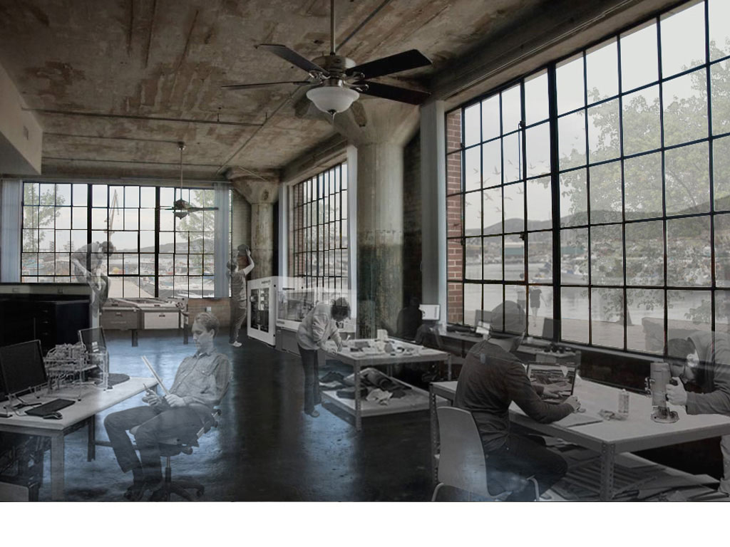
Σύνοψη
Η μείωση του ανθρακικού αποτυπώματος βασίζεται σε τρεις άξονες:
Μείωση του ενσωματωμένου άνθρακα → υλικά χαμηλού άνθρακα, επανάχρηση, βελτιστοποίηση δομής.
Μείωση του λειτουργικού άνθρακα → βιοκλιματικός σχεδιασμός, ανανεώσιμες πηγές, παθητική άνεση.
Βιώσιμος κύκλος ζωής → αποσυναρμολόγηση, ανακύκλωση, κυκλικότητα και παρακολούθηση.

